Slide 1
Η ΔΙΑΜΟΡΦΩΣΗ ΤΗΣ ΚΟΥΛΤΟΥΡΑΣ ΤΩΝ ΟΡΓΑΝΙΣΜΩΝ-ΕΡΓΑΣΙΑΚΕΣ ΑΞΙΕΣ
ΕΙΣΗΓΗΤΡΙΑ: Άννα Τσιμπουκλή, Επίκουρη Καθηγήτρια Διά βίου μάθησης, δυναμικής ομάδας και Εκπαίδευσης Ενηλίκων

Slide 2
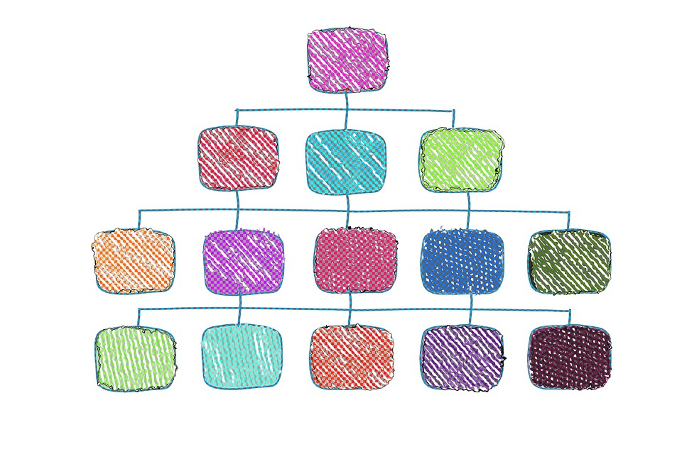

Slide 3
Πρόσωπο Ιστορία Προσδοκίες
Ρόλος Θέση ευθύνης
Προσδοκίες Ομάδας, Οργανισμού
Αποστολή Στόχοι
Κουλτούρα
Οργανισμού
Προσωπική
Κουλτούρα

Slide 4
Κουλτούρα
Αξίες, πεποιθήσεις, στάσεις, ιδέες, ταμπού, συνήθειες, οργανωτικές δομές
Τρόπος λειτουργίας

Slide 6
 | Θέματα που θέλω να συζητήσω | Θέματα που δεν θέλω να συζητήσω
Θέματα που οι άλλοι θέλουν να συζητήσουν | Ανοικτά | Αυτοπεριορισμός
Θέματα που οι άλλοι δεν θέλουν να συζητήσουν | Περιορισμός από τους άλλους | Ταμπού

Slide 7
Προσωπικό σύστημα αξιών
Σύστημα αξιών Επιχείρησης
Κοινό σύστημα αξιών

Slide 8
Τ ΔΕΝ ΜΠΟΡΩ ΝΑ ΕΛΕΓΞΩ
ΤΗΝ ΣΥΜΠΕΡΙΦΟΡΑ ΤΩΝ ΑΛΛΩΝ
ΤΙ ΣΚΕΨΕΙΣ ΤΩΝ ΑΛΛΩΝ
ΤΙ ΜΠΟΡΩ ΝΑ ΕΛΕΓΞΩ
ΤΑ ΛΟΓΙΑ ΜΟΥ
ΤΙΣ ΠΡΑΞΕΙΣ ΜΟΥ
ΤΑ ΛΑΘΗ ΜΟΥ
ΤΗΝ ΣΥΜΠΕΡΙΦΟΡΑ ΜΟΥ
ΤΙΣ ΑΠΟΨΕΙΣ ΜΟΥ
ΠΩΣ ΝΟΙΩΘΟΥΝ ΟΙ ΑΛΛΟΙ
ΤΙ ΛΕΝΕ ΟΙ ΑΛΛΟΙ

Slide 9
Εργαζόμενος

